Slide 1
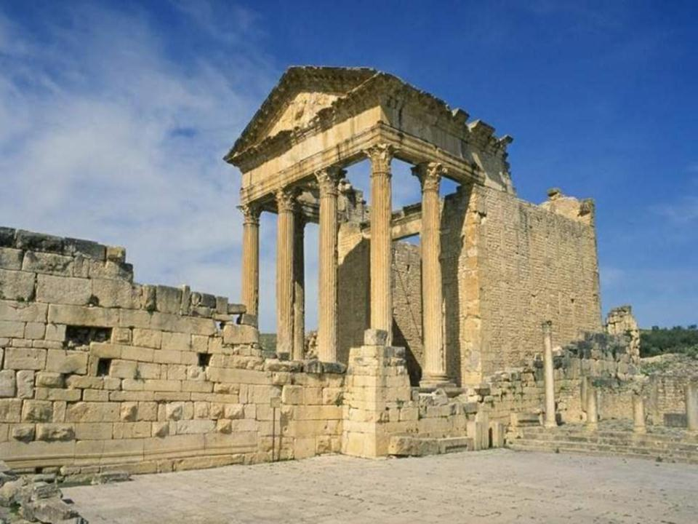

Slide 4
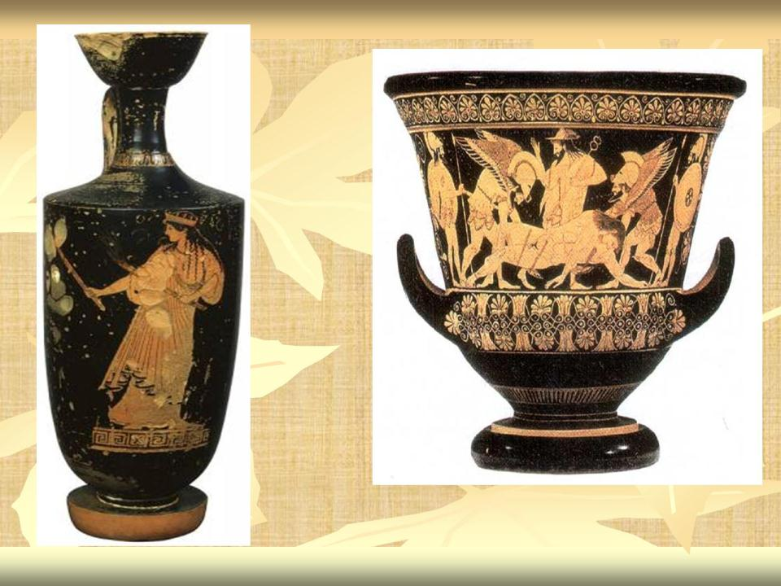

Slide 5
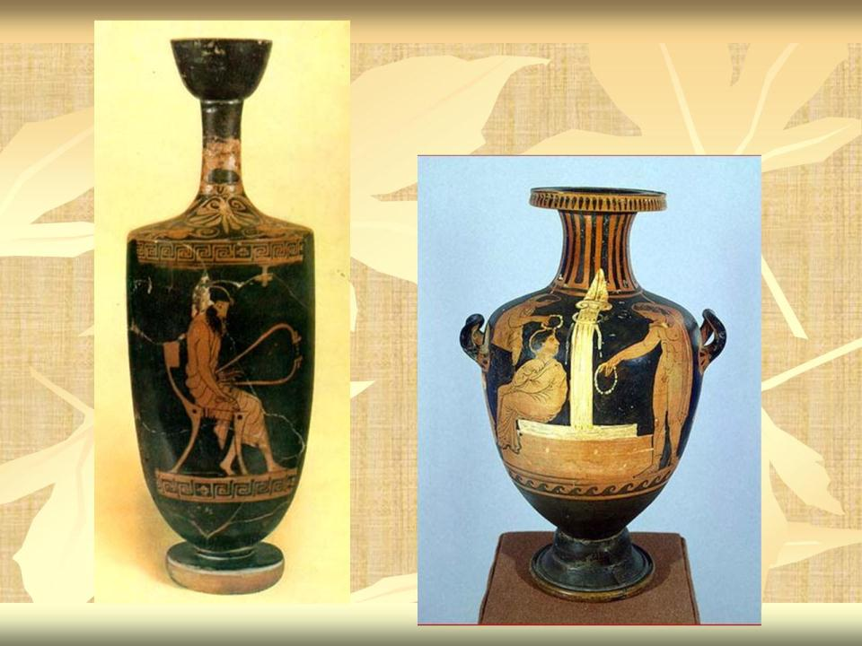

Slide 6
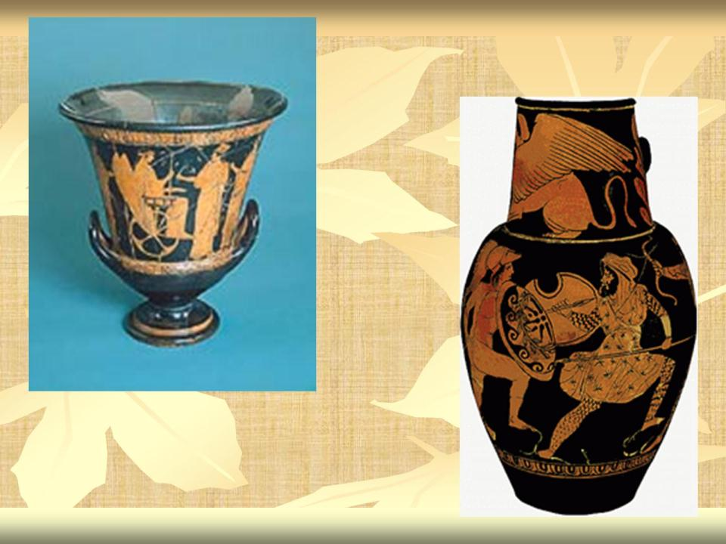

Slide 7
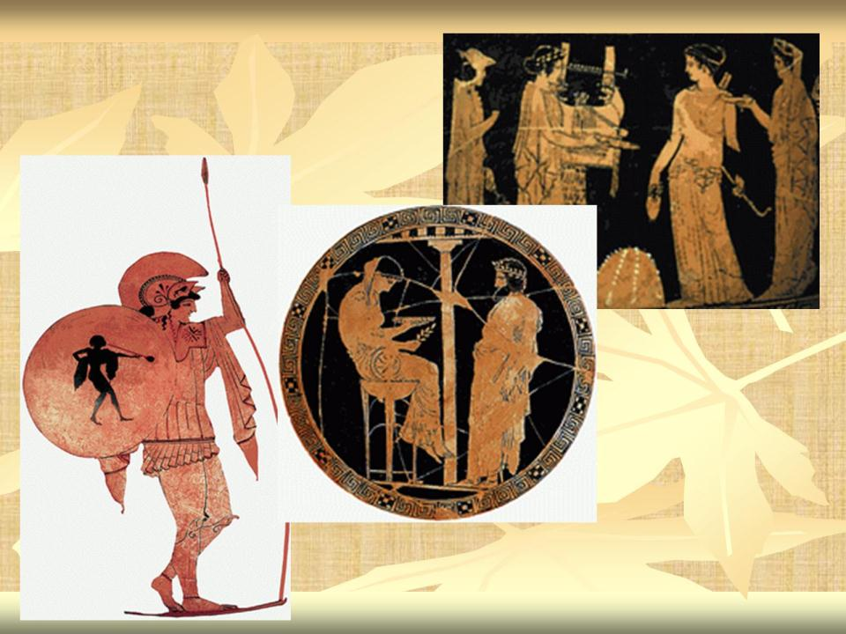

Slide 8
Древнегреческая керамика
Вазопись

Slide 12
Гидрия

Slide 13
Лекиф

Slide 14
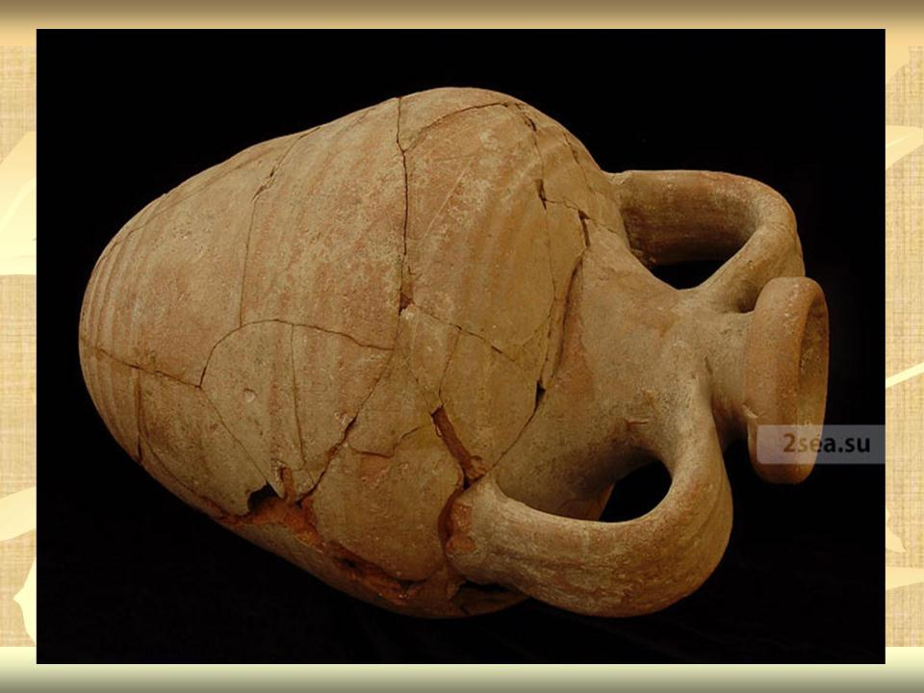

Slide 16
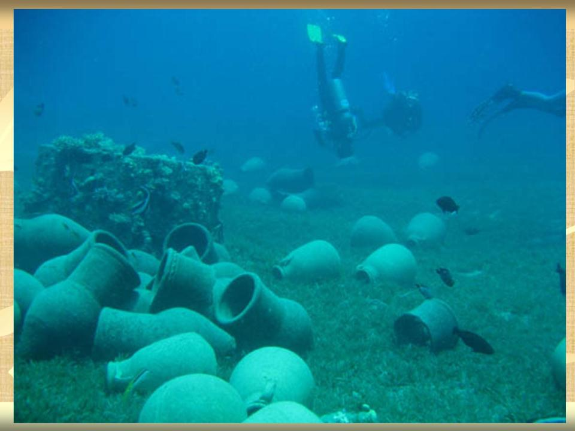

Slide 17
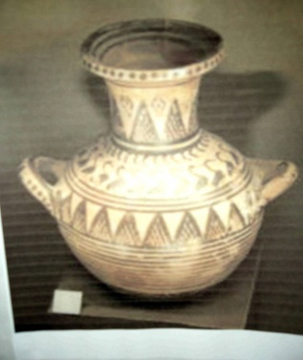
Гидрия Геометрический стиль.

Slide 18
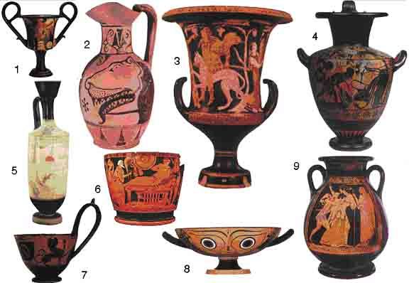
Канфар 2. Ойнохоя 3. Кратер 4. Гидрия
5. Лекиф 6. Скифос 7.Киаф 8. Килик
9. Пелика

Slide 20
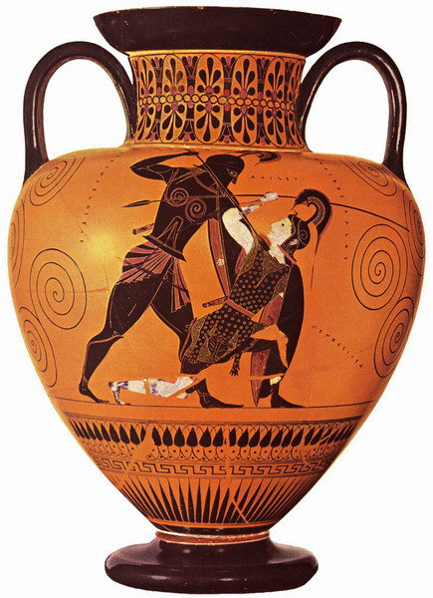
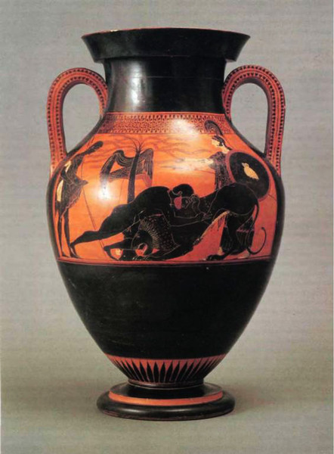
Геракл, убивающий Немейского льва. Аттическая чернофигурная ваза. Псиакс, около 525 г. до н.э.
Ахилл убивает Пенфесилею. Амфора. Эксекий. VI в. до н.э.

Slide 21
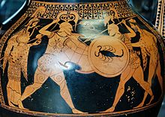
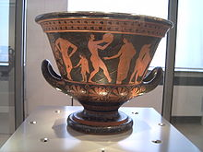
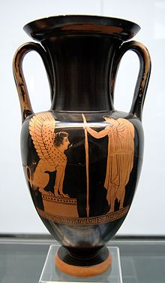
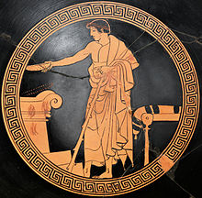
Воины, по бокам Гермес и Афина.
Кратер с изображением спортсмена при подготовке к состязаниям
Изображением
Эдипа и сфинкса
Фиала с изображением юноши, приносящего жертву вином, на лицевой стороне

Slide 22
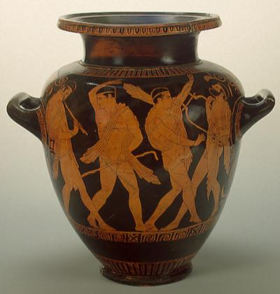
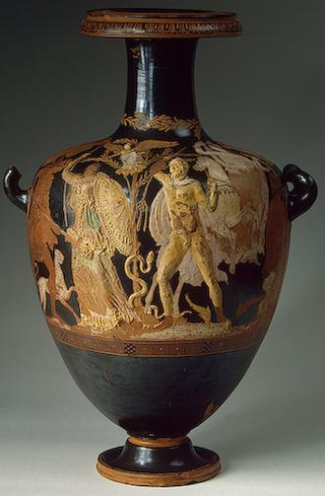
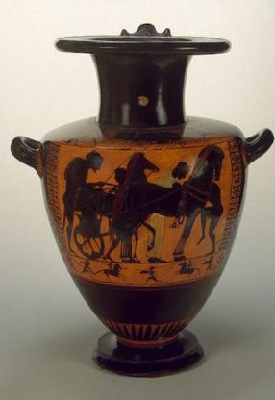
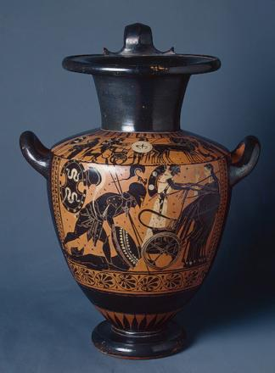
Прекрасные эти античные вазы
Понравились нам почему-то не сразу.
«Подумаешь, вазы!» - подумали мы.
Другим были заняты наши умы.
Сначала на них мы взглянули, скучая,
Потом мы к одной пригляделись случайно,
Потом загляделись…
И может быть, час
Никак не могли оторваться от ваз.
…То вазы-гиганты,
То карлики вазы,
И каждая ваза – с рисунком рассказом!
…Герой в колеснице идёт на войну.
Плывут аргонавты в чужую страну.
Персей убивает медузу Горгону.
Афина Паллада диктует законы.
Сражается с Гектором грозный Ахилл
(и Гектор, как видно, лишается сил)…
А вот – Одиссей, подающий советы.
А это – кентавры… А это… А это…
Но мы описать и не пробуем враз
Крупнейшую в мире коллекцию ваз.

Slide 23
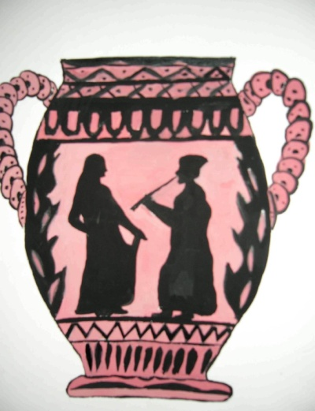
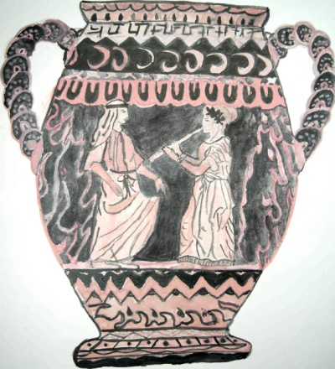
Образец самостоятельной работы для уч-ся
Чернофигурный стиль
Краснофигурный стиль

